Slide 1
TOÁN
Bài: Mi-li-mét (Tiết 1)

Slide 2
KHỞI ĐỘNG

Slide 3
KIẾN VỀ TỔ

Slide 4
Các con hãy giúp các chú kiến mang thức ăn về tổ trước khi trời mưa
bằng cách trả lời thật nhanh các câu hỏi nhé!

Slide 5
3
1
2
4

Slide 6
1
Đề - xi – mét viết tắt là:
A. dm
C. m
B. cm
D. km
0
5
3
2
4
1

Slide 7
2
1 km = .?. m
A. 10
C. 0
B. 100
D. 1000
0
5
3
2
4
1

Slide 8
3
6 cm + 3 cm = .?. cm
A. 6
C. 3
D. 9
B. 10
0
5
3
2
4
1

Slide 9
4
6 cm + 3 cm = .?. cm
A. 6
C. 3
D. 9
B. 10
0
5
3
2
4
1

Slide 10
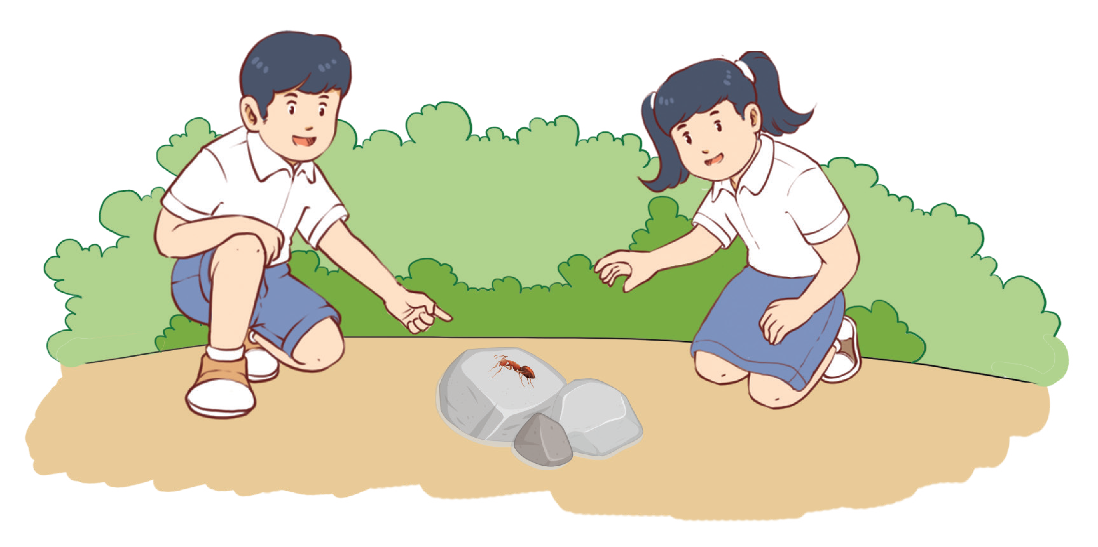
Đó là đơn vị
mi - li - mét
Là có đơn vị đo độ dài nhỏ hơn
xăng - ti - mét.
Đơn vị đo độ dài nhỏ hơn cm là đơn vị gì?
Là sao mình chưa hiểu

Slide 11
TOÁN 3
Tuần 3
Mi – li – mét (Tiết 1)

Slide 12
HÌNH THÀNH
KIẾN THỨC
CÙNG HỌC

Slide 13
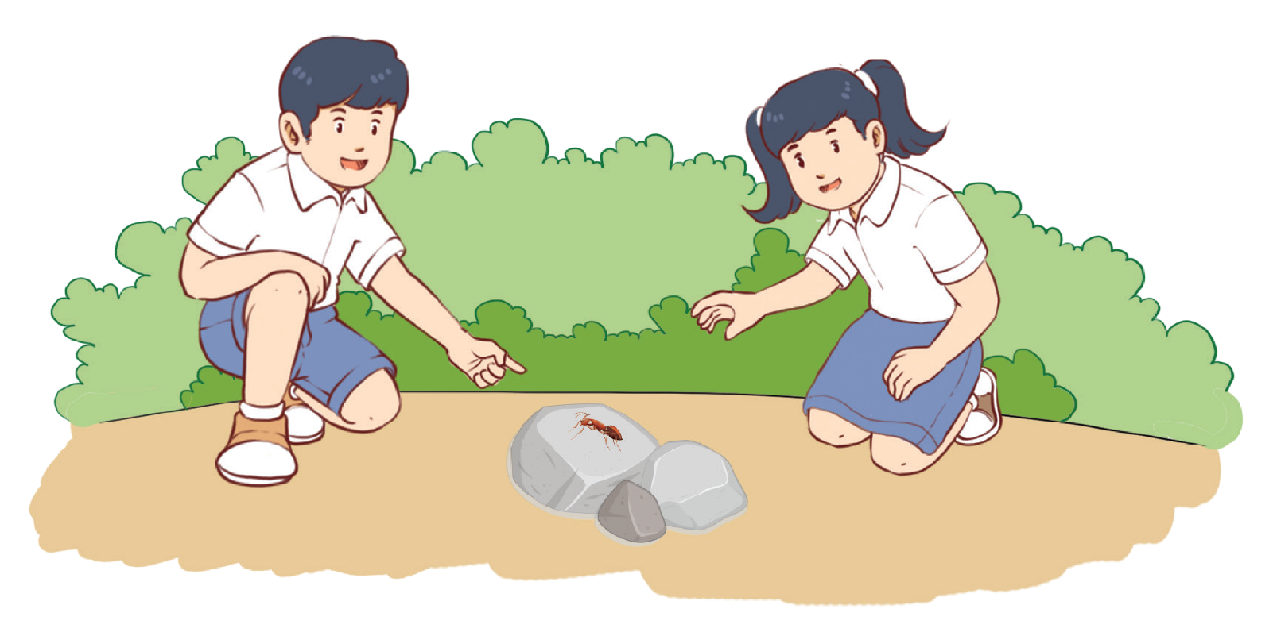

Slide 14
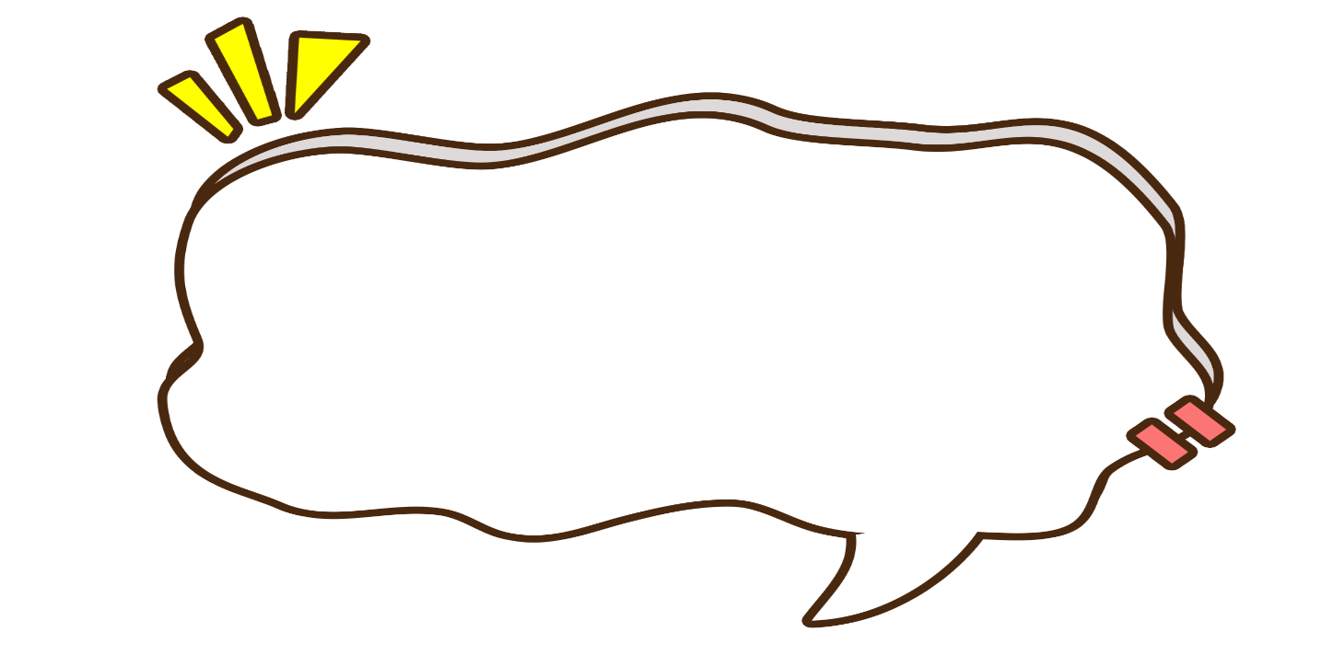
Mi – li – mét là một đơn vị đo độ dài.
Mi – li – mét viết tắt là mm, đọc là mi – li – mét.

Slide 15
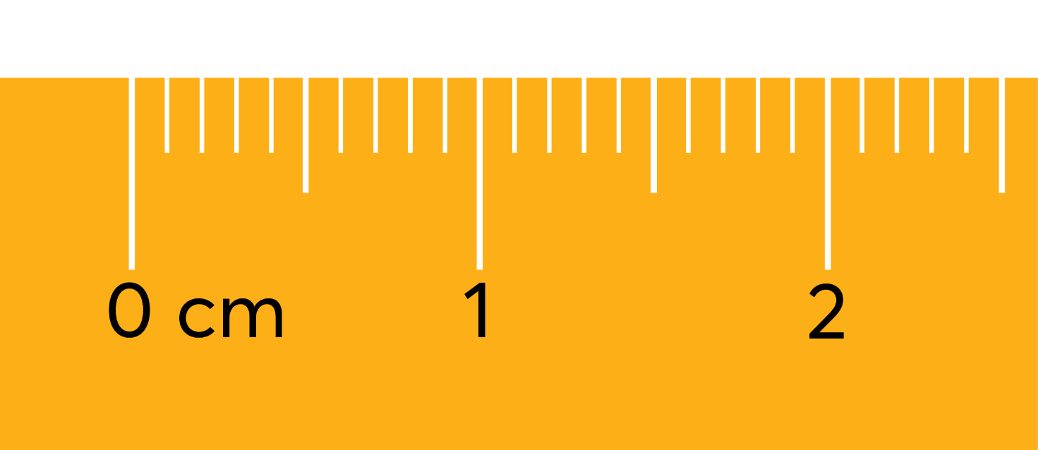
1 mm
1 cm

Slide 16
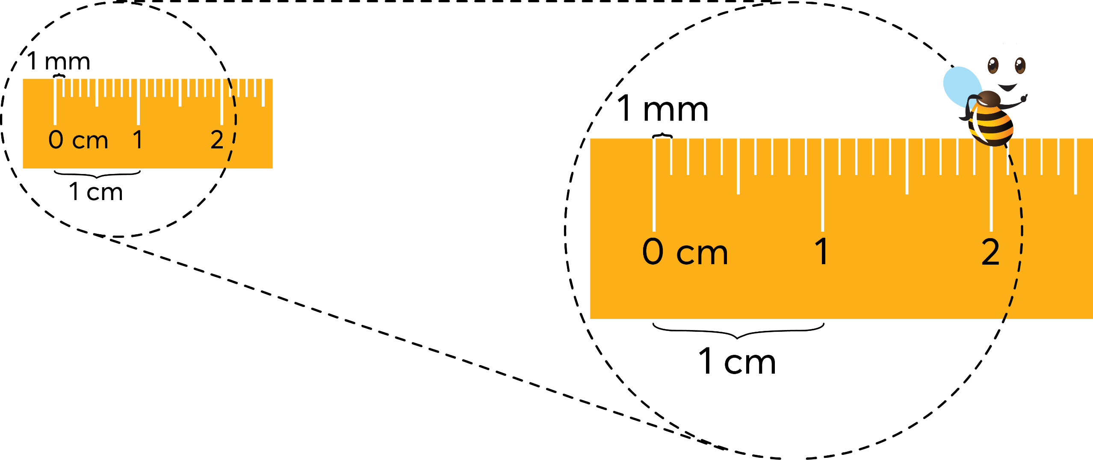

Slide 17
HÌNH THÀNH
KIẾN THỨC
THỰC HÀNH

Slide 18
1
Quan sát các mảnh giấy
.?. mm
.?. mm
.?. mm
a) Đo rồi nêu độ dài các mảnh giấy.
b) Tính tổng độ dài ba mảnh giấy.

Slide 19
1
Quan sát các mảnh giấy
10 mm
32 mm
48 mm
.?. mm
.?. mm
.?. mm
a) Đo rồi nêu độ dài các mảnh giấy.

Slide 20
1
Quan sát các mảnh giấy
10 mm
32 mm
48 mm
.?. mm
.?. mm
.?. mm
b) Tính tổng độ dài ba mảnh giấy.
10 mm + 32 mm + 48 mm =
90 mm
Hay 9 cm

Slide 21
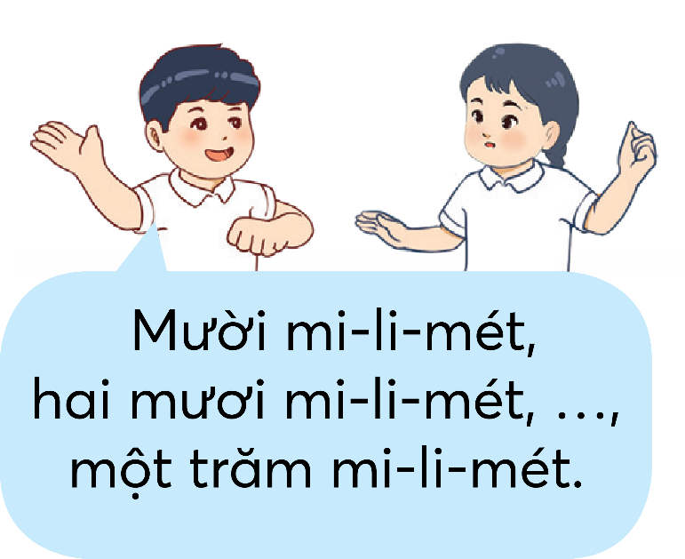
2
Tìm hiểu quan hệ giữa mét, đề - xi - mét và mi - li - mét.
a) Đếm thêm 10 mm trên cây thước của học sinh.
100 mm
1 dm = 10 cm
1 dm = 100 mm

Slide 22
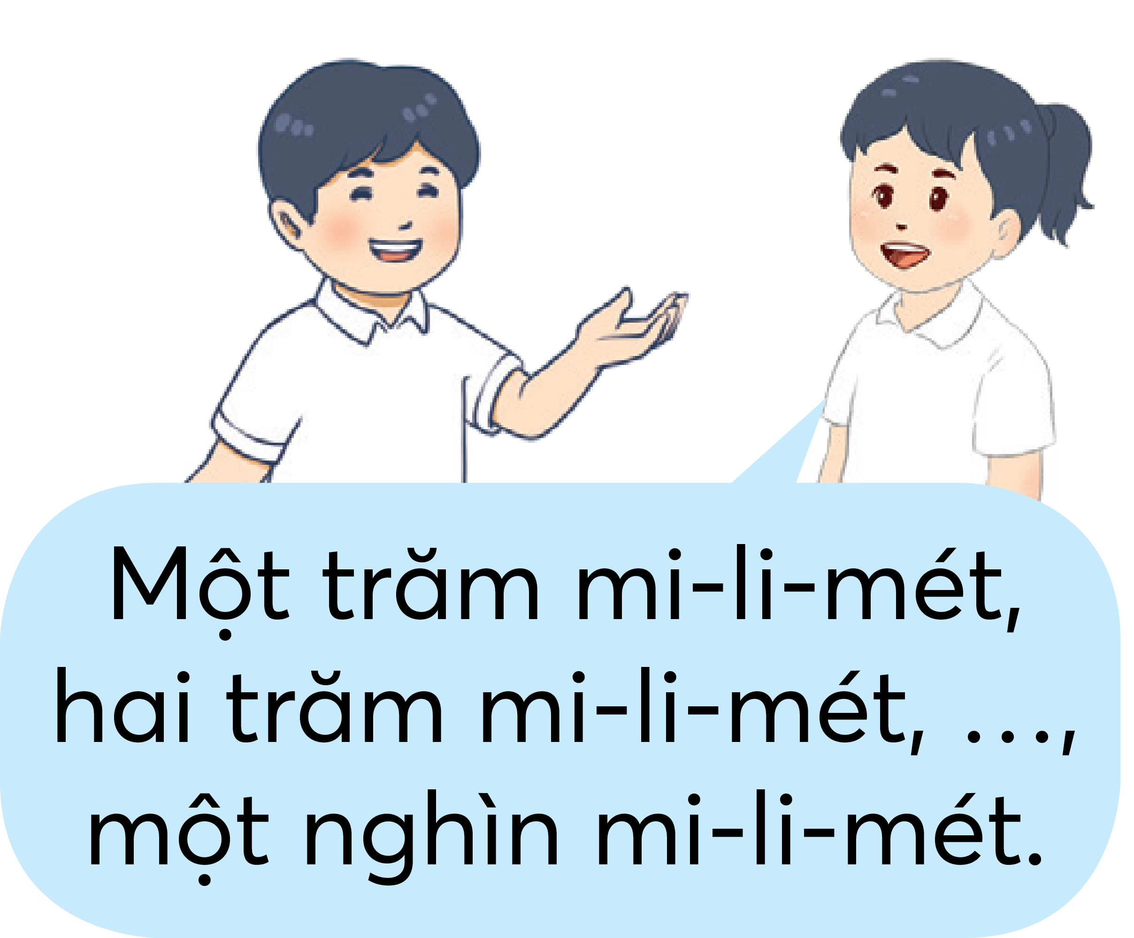
2
Tìm hiểu quan hệ giữa mét, đề - xi - mét và mi - li - mét.
b) Đếm thêm 100 mm trên cây thước mét.
1000 mm
1 m = 10 dm
1 m = 1000 mm

